Slide 1
Arie Kooijman, vrijgevestigd geestelijk verzorger met een eigen praktijk voor coaching en counseling; betrokken bij het hospice in Oegstgeest Marjolein van Meggelen, RN Msc Integrated Care, studieleider post-hbo palliatieve zorg Hogeschool Utrecht beiden lid van de screeningscommissie O²PZ
Goede spirituele zorg begint bij jezelf
Notes:
marjolein

Slide 2
Vandaag: het programma
Persoonsvorming en ontwikkeling
Professionele spiritualiteit
Professionele nabijheid
En nu jij: wat zit er in jouw rugzak?
Afronding
Notes:
marjolein

Slide 3
Persoonsvorming en ontwikkeling
Notes:
marjolein

Slide 4
Professionele spiritualiteit
Zingeving heeft alles met onze lichamelijkheid te maken.
Hoe ben je aanwezig?
Jouw zintuigen doen mee (je neemt meer waar dan je ziet)
Jouw emoties doen ertoe.
Luisteren naar je lijf, jouw lichaam heeft je iets te zeggen.
Notes:
Arie

Slide 5
Professionele nabijheid
Fysieke nabijheid
Narratieve nabijheid
Morele nabijheid*
*Malone 2003
‘skilled companionship’
Notes:
Marjolein

Slide 6
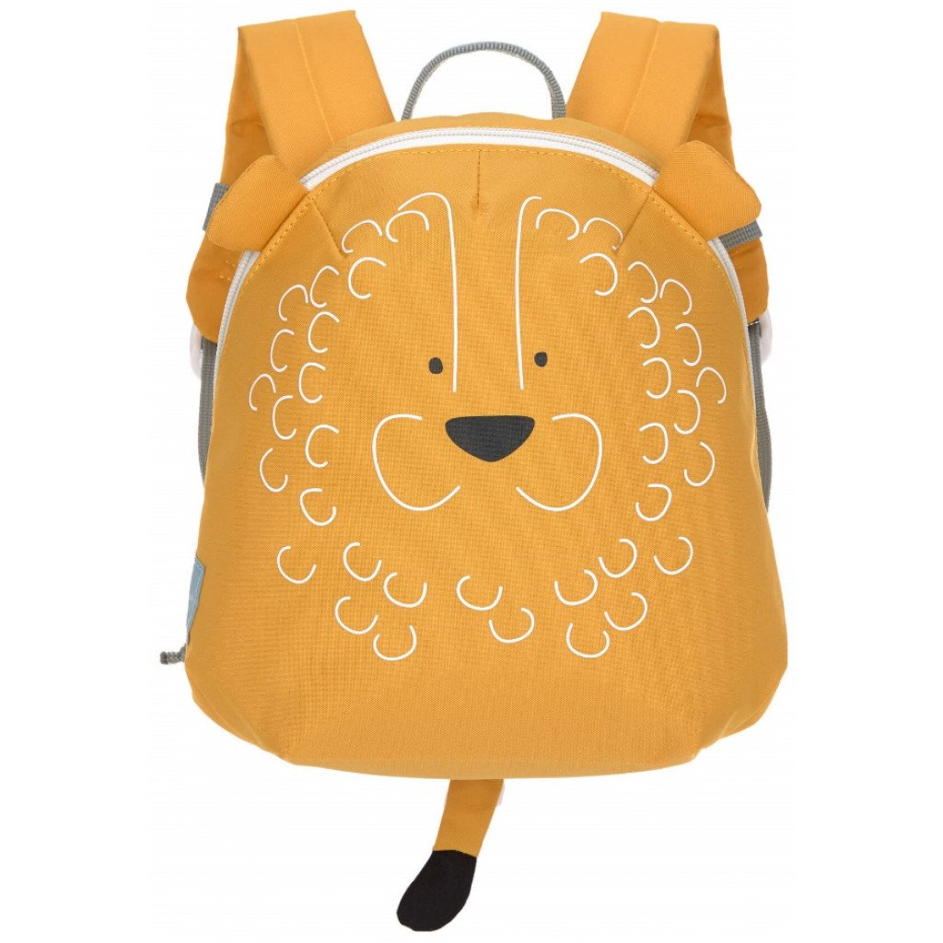
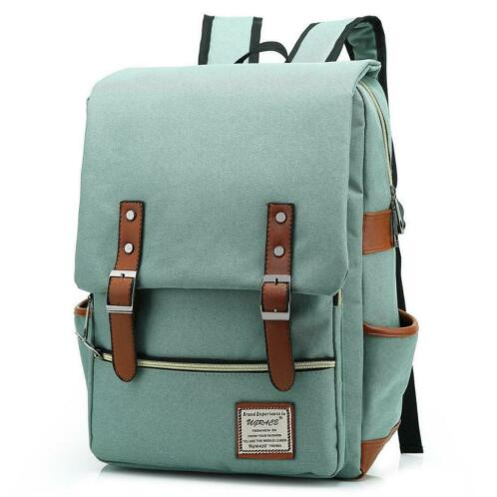
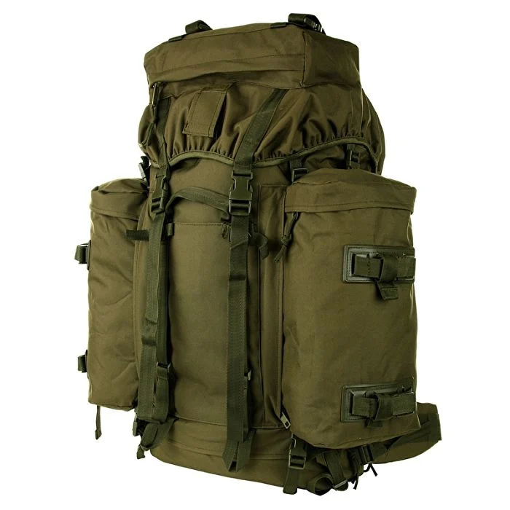
Wat zit er in jouw rugzak?
Notes:
arie

Slide 7
Jouw rugzak
1. Wat zit er al in – wat raakte je? | 2. Wat mag eruit?
4. Waarmee zou je je rugzak nog verder willen vullen? | 3. Wat zie je als bagage?
Notes:
Arie
Fot maken van deze opdracht 20 min
Opdracht waar ga je morgen mee aan de slag?

Slide 8
Afronding: Waar ga je morgen mee aan de slag?
“Alleen met je hart kun je goed kijken. Wat ècht belangrijk is, is onzichtbaar voor de ogen”.
De Kleine Prins, van Antoine de Saint-Exupéry

